Slide 1
Formándonos
¡Descubriendo tu verdadero potencial!

Slide 2
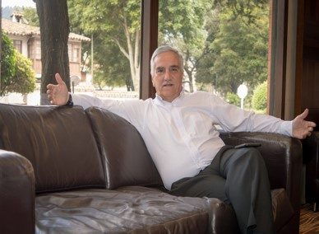
PRESENTACION FORMANDONOS
Personas
José Fernando Durán Gutiérrez
Formándonos

Slide 3
Formándonos
Nos dedicamos a desarrollar habilidades y competencias en personas que están en todos los niveles organizacionales, buscando su crecimiento personal, académico y profesional
Nos dedicamos a desarrollar programas de consultoría enfocados en microempresas y pequeñas empresas, buscando incrementar la productividad para lograr resultados óptimos
Formándonos

Slide 4
¿Quiénes somos?
José Fernando Durán Gutiérrez
Economista con más de 35 años de experiencia como estratega y ejecutor y más de 25 años de trayectoria como docente, consultor y formador
Ha tenido por varios años a su cargo las Vicepresidencias Comerciales, de Mercadeo, de Crédito y Cobranzas y las Gerencias de Talento Humano, de Ventas, de Presupuesto y de Soluciones Comerciales de varios de los Bancos de primer nivel en Colombia y ha tenido a su cargo la Gerencia General de una BPO especializada en gestión de ventas y cobranzas
Ha sido miembro de las Juntas Directivas de Visa, Redeban Master Card, Credibanco, ACH Colombia, Servibanca, Capitalizadora Colmena
Ha sido catedrático por más de 15 años de la Universidad de los Andes
Ha sido panelista y conferencista en varios foros nacionales e internacionales
Ha estado vinculado por varios años a reconocidas empresas de formación y capacitación como consultor y formador de ejecutivos de varias empresas multinacionales en diversos países
Ha sido consultor y formador independiente por más de 15 años
Ha sido fundador de Formándonos y ha desarrollado programas de formación de competencias y habilidades blandas en pequeñas empresas durante más de 15 años
Formándonos

Slide 5
¿Qué ofrecemos?
Desarrollo de habilidades y competencias dirigidas a personas que quieren avanzar en su proceso de crecimiento personal, académico y profesional.
Lo hacemos a través de más de 130 charlas con duración promedio de 30 minutos, en la cuales encuentran temas que tienen que ver consigo mismos, con su relación con otras personas, son su interacción con el trabajo y con sus clientes
Desarrollo de habilidades y competencias dirigidas a personas que dirigen o trabajan en micro o pequeñas empresas y que tienen interés en consolidar el crecimiento, estabilización, rentabilidad y productividad de las mismas.
Lo hacemos a través de más de 50 charlas con una duración promedio de 30 minutos
Más de 30 programas de consultoría dirigidos a pequeñas y a medianas empresas que tengan interés en conocer e implementar en sus compañías aquellas metodologías y herramientas que hacen exitosas a las grandes empresas
Formándonos

Slide 6
Pensando en las personas
Formándonos

Slide 7
¿Qué pueden encontrar las personas en Formándonos?
El desarrollo de atributos, capacidades y características de personalidad o comportamiento
Poder comunicarse o poder interactuar con otras de una manera clara, precisa, efectiva y enfocada principalmente al trabajo, pero también tienen un fuerte vínculo con la vida diaria
QUE PERMITEN
Formándonos

Slide 8
¿Por qué nos enfocamos en el desarrollo de habilidades y competencias?
Tener muchos conocimientos
Suficiente para poder trabajar
ANTES
Pero…
Muchos conocimientos
Habilidades y competencias con alto grado de desarrollo
Ser exitoso laboralmente
HOY Y MAÑANA
Formándonos

Slide 9
¿Por qué las personas debemos desarrollar habilidades y competencias?
Porque son pieza clave para relacionarse adecuadamente con el resto de las personas del ámbito laboral
Para poder manejar con inteligencia emocional y de forma efectiva todas y cada una de las emociones y, claro, manejar también lo que sucede con otras personas
Porque no es lo mismo aprender a manejar herramientas, instrumentos o maquinaria que están perfectamente diseñadas que relacionarnos con personas cuyas ideas, pensamientos y formas de ver la vida que no siempre son iguales
Porque son la única posibilidad de destacarse laboralmente y alcanzar niveles óptimos de productividad
Formándonos

Slide 10
¿Cómo pueden conocer nuestras charlas?
Las personas pueden recibir nuestras charlas de diferentes maneras:
  De forma no presencial:
    - Escribiendo a joseduran@formándonos.com.co o al Whatsapp +(57) 3152996190, indicando su nombre, correo electrónico, celular y número de identidad.
    - Participando en las charlas virtuales que se ofrecen periódicamente a las cuales se pueden inscribir en la página www.formandonos.com.co
  De forma presencial:
    - Cuando en su empresa contratan una charla/taller para varias personas.
    - Asistiendo a las charlas presenciales que se dictan periódicamente, cuyo calendario lo encuentran en la página www.formandonos.com.co
    Recuerden que en nuestra página web encuentran el listado completo de charlas y pueden conocer el enfoque y contenido de cada una de ellas
Formándonos

Slide 11
Charlas enfocadas en las personas
Formándonos

Slide 12

Habilidad/Competencia
Título de la charla
ACOMPAÑAMIENTO
Apoyando la labor de mi equipo
ACTITUD POSITIVA
Transmitiendo la mejor energía
ACTUALIZACION DE CONOCIMIENTOS
Actualizándome todos los días
Entendiendo las diferentes situaciones
ADAPTABILIDAD
ADMINISTRACION DE PROYECTOS
Gestionando exitosamente los proyectos
Formándonos

Slide 13

Habilidad/Competencia
Título de la charla
AGUDEZA COMERCIAL
Superando a otros en mi labor comercial
AMBICION PROFESIONAL
Buscando siempre ser el mejor
ANALISIS DEL ENTORNO
Entendiendo lo que pasa a mi alrededor
ANALISIS NUMERICO
Manejando adecuadamente los números
ANALISIS Y TOMA DE DECISIONES
Definiendo apropiadamente las situaciones
Formándonos
Formándonos

Slide 14

Habilidad/Competencia
Título de la charla
APRENDIZAJE EN EQUIPO
Aprendiendo con mis compañeros
ASERTIVIDAD
Logrando comunicar lo que quiero sin agredir
Enfrentando decisiones y asumiendo consecuencias
ASUMIR RIESGOS
ATENCION CONSCIENTE
Capturando cada situación
Creyendo en mis propias capacidades
AUTOCONFIANZA
Formándonos

Slide 15

Habilidad/Competencia
Título de la charla
AUTOCONTROL
Haciéndome seguimiento a mí mismo
AUTOCRITICA
Aceptando mis propios errores
AUTOGESTION
Actuando con mi propio impulso
AUTOMOTIVACION
Aumentando mi intención de hacer cada vez más
CAPACIDAD CRITICA
Validando lo que hacen los demás
Formándonos

Slide 16

Habilidad/Competencia
Título de la charla
CAPACIDAD DE APRENDIZAJE
Ejercitando la mente
Logrando éxitos a partir de mi forma de ser
CARACTER
Dejando una positiva recordación de mí
CAUSAR IMPACTO
COHERENCIA
Haciendo que lo que pienso, digo y hago, tengan una lógica
COMPETENCIAS
Comprendiendo mejor aquello en lo que debo formarme
Formándonos

Slide 17

Habilidad/Competencia
Título de la charla
Entregando todo lo que está a mi alcance por el éxito de mi empresa
COMPROMISO
CONFIABILIDAD
Dejando que todos crean en mí
CONOCIMIENTO DE LA COMPETENCIA
Conociendo a mis colegas
CONOCIMIENTOS DE MARKETING
Descubriendo como llegar a mi cliente
CONOCIMIENTO DE PRODUCTO
Profundizando en lo que ofezco a mi cliente
Formándonos

Slide 18

Habilidad/Competencia
Título de la charla
CONOCIMIENTOS DE VENTAS
Descubriendo el concepto de vender
CONOCIMIENTO ESTRATEGICO DEL CLIENTE
Entendiendo como construir estrategias a partir de saber cómo son los clientes
CONOCIMIENTOS Y EXPERIENCIA TECNICA
Entendiendo la utilidad de mis conocimientos y mi experiencia
CONSEGUIR INFORMACION RELEVANTE
Encontrando lo fundamental
CONSTRUIR UN PROYECTO DE VIDA
Entendiendo mi propio futuro
Formándonos

Slide 19
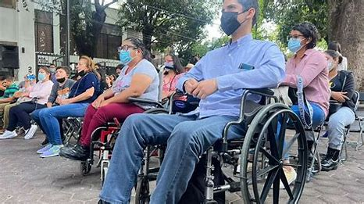
Habilidad/Competencia
Título de la charla
CONTROL
Asegurando tener todo en el radar
CREATIVIDAD
Encontrando ideas diferentes
CUANDO Y COMO TOMAR UN CREDITO
Decidiendo cuándo y cómo me endeudo
DEJAR HUELLA
Logrando que te recuerden positivamente
DELEGACION
Permitiendo a todos aportar lo que pueden
Formándonos

Slide 20

Habilidad/Competencia
Título de la charla
DESARROLLAR IMAGEN PERSONAL
Vendiéndome a mí mismo
DIAGNOSTICO DE NECESIDADES
Descubriendo lo que realmente quiere el cliente
DINAMISMO Y ENERGIA
Logrando que todos te sientan
Optimizando las nuevas formas de pensar y actuar
DIRIGIR DIVERSAS GENERACIONES
DISPOSICION
Logrando que reconozcan que puedes apoyar
Formándonos

Slide 21

Habilidad/Competencia
Título de la charla
Alcanzando niveles superiores de ejecución, logrando un manejo adecuado del tiempo y priorizando
EJECUCION CON OPORTUNIDAD
EL PODER EN LAS EMPRESAS
Entendiendo la responsabilidad de quienes dirigen
ELEMENTOS DECISORES DEL CLIENTE
Sabiendo qué lleva al cliente a tomar decisiones
Actuando en función de lo que sienten los demás
EMPATIA
Permitiendo que los demás hagan lo mejor que pueden
EMPODERAMIENTO
Formándonos

Slide 22
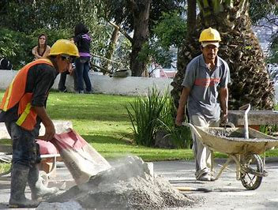
Habilidad/Competencia
Título de la charla
ENFASIS EN CALIDAD
Haciendo las cosas muy bien
ENTENDER EL CONTEXTO INTERNACIONAL
Asegurándome de conocer el mundo
ENTENDIENDO MEJOR A MI CLIENTE
Descubriendo lo fácil que es saber cómo se comporta un cliente
ENTENDIMIENTO DEL NEGOCIO
Conociendo mi industria y sus protagonistas
ENTENDIMIENTO INTERCULTURAL
Entendiendo la forma de pensar en otros países
Formándonos

Slide 23

Habilidad/Competencia
Título de la charla
ENTENDIMIENTO Y ANALISIS FINANCIERO
Conociendo los elementos básicos de las finanzas
ENTREVISTAS EFECTIVAS
Generando compromiso con la empresa desde el momento de la selección
ESCUCHAR
Descubriendo el secreto del mejor comunicador
Encontrando nuevos proyectos
ESPIRITU EMPRENDEDOR
Aprovechando cada instante de la vida
ESTAR EN ACCION
Formándonos

Slide 24
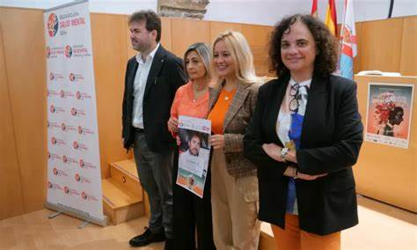
Habilidad/Competencia
Título de la charla
ESTILOS DE PENSAMIENTO
Comprendiendo la forma como cada uno entiende las cosas
ESTILOS DE PERSONALIDAD
Superando distintos tipos de personalidades
ESTRATEGIA Y TACTICA
Diferenciando el pensar del actuar
Actuando dentro de un marco de principio y valores
ETICA PROFESIONAL
Optimizando la comunicación por teléfono
ETIQUETA TELEFONICA
Formándonos

Slide 25
Habilidad/Competencia
Título de la charla
EVITAR PROCRASTINACION
Haciendo hoy lo que debemos hacer
FLEXIBILIDAD
Abriendo la mente a opciones diferentes
Logrando que los clientes perciban lo que en realidad buscan
GENERANDO VALOR
El cambio como una oportunidad de constante aprendizaje
GESTION DEL CAMBIO
Aprovechando al máximo la información con la que contamos
GESTION DE INFORMACION
Formándonos

Slide 26

Habilidad/Competencia
Título de la charla
GESTION DE METAS
Impulsando los resultados con objetivos claros
Entendiendo mis emociones
GESTIONAR EMOCIONES
HABILIDADES DE COMUNICACION
Desarrollando habilidades de comunicación
Convirtiéndome en el mejor vendedor
HABILIDADES DE VENTAS
HABILIDADES GERENCIALES
Gestionando proyectos complejos
Formándonos

Slide 27
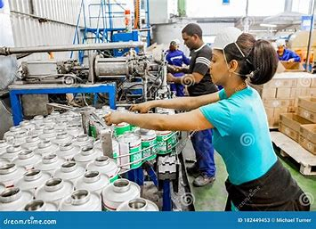
Habilidad/Competencia
Título de la charla
HABLAR EN PUBLICO
Transmitiendo a otros mis ideas
HACIENDO REALIDAD LAS IDEAS
Pasando del pensamiento a la ejecución
IDENTIFICACION Y COMPROMISO ORGANIZACIONAL
Alineando mis expectativas con las de la compañía
INDEPENDENCIA
Logrando avanzar con tus propias capacidades
Siendo el primero en proponer
INICIATIVA
Formándonos

Slide 28

Habilidad/Competencia
Título de la charla
Sorprendiendo con algo distinto
INNOVACION
INTEGRIDAD Y CONFIANZA
Dejando una gran impresión
INTELIGENCIA COMPETITIVA
Triunfando en un mundo con alternativas
INTELIGENCIA EMOCIONAL
Cambiando comportamientos manejando emociones
INTUICION
Haciendo caso a mis sensaciones
Formándonos

Slide 29
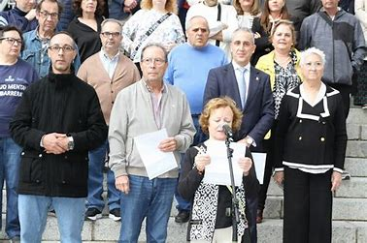
Habilidad/Competencia
Título de la charla
INVESTIGACION CREATIVA
Descubriendo información que no está a la vista
LIDERAZGO
Descubriéndome como líder
LIDERAZGO EN ENTORNOS DIGITALES
Adecuando mi estilo de dirección al mundo digital
Gestionando el capital humano
MANEJO DE GENTE
MANEJO DE OBJECIONES
Descubriendo cómo un “no” puede ser un “sí” escondido
Formándonos

Slide 30

Habilidad/Competencia
Título de la charla
MANEJO DE PERSONAS DIFICILES
Superando actuaciones complejas de los demás
MANEJO DE SITUACIONES AMBIGUAS
Escogiendo el mejor camino posible
Sobreviviendo a las diferentes formas de ver la cosas
MANEJO DEL CONFLICTO
MANEJO DEL ESTRES
Encontrando siempre una salida
Encontrando el momento para hacer todo
MANEJO DEL TIEMPO
Formándonos

Slide 31
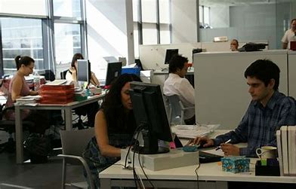
Habilidad/Competencia
Título de la charla
LA MEJOR VERSION DE MI MISMO
Conociendo lo mejor que yo tengo
METICULOSIDAD
Mirando con atención los detalles
MOTIVACION
Logrando que otros hagan más de lo mínimo que deben hacer
NEGOCIACION
Encontrando los caminos hacia el acuerdo
OBSERVACION CONSTANTE
Observando todo lo necesario
Formándonos

Slide 32
Habilidad/Competencia
Título de la charla
Ordenando mis archivos mentales y físicos
ORGANIZACION
ORIENTACION A RESULTADOS
Alcanzando lo que esperan
de mí
Pensando en lo que quiere el cliente
ORIENTACION AL CLIENTE
ORIENTACION AL SERVICIO
Entendiendo mejor a nuestro cliente
Comprendiendo cómo ven otros lo que yo veo
PARADIGMAS
Formándonos

Slide 33
Habilidad/Competencia
Título de la charla
PASION
Entregando mi alma en todo lo que hago
PENSAMIENTO CRITICO
Comprendiendo todo en la más amplia perspectiva
PERSEVERANCIA
Insistiendo en mis propósitos
PLANEACION
Dedicando unos pocos minutos a pensar antes de hacer
PRIORIZACION
Entendiendo por qué es primero lo primero
Formándonos

Slide 34
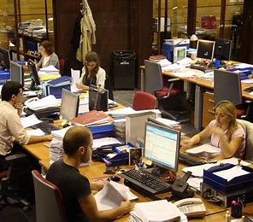
Habilidad/Competencia
Título de la charla
PROACTIVIDAD
Avanzando siempre un paso delante de los demás
PUNTUALIDAD
Llegando siempre unos minutos antes
RESISTENCIA
Practicando actividades de largo alcance
RESOLUCION DE PROBLEMAS
Encontrando la respuesta a situaciones difíciles
RESPETO
Aceptando otras formas de pensar y actuar
Formándonos

Slide 35
Habilidad/Competencia
Título de la charla
RESPONSABILIDAD
Destacándome por mi forma de hacer las cosas
RESPONSABILIDAD SOCIAL
Conociendo el impacto de mi labor sobre la sociedad
Apoyando a los demás a corregir sus errores y a utilizar sus fortalezas
RETROALIMENTACION
SALUD FINANCIERA
Cuidando mi salud financiera
SEGURIDAD PERSONAL
Valorando mis propias capacidades
Formándonos

Slide 36

Habilidad/Competencia
Título de la charla
SENSIBILIDAD
Comprendiendo otros mundos
SENTIDO COMUN
Actuando de manera lógica
SICOLOGIA DEL CONSUMIDOR
Comprendiendo las conductas de mis clientes
Actuando efectivamente dentro de la sociedad
SOCIABILIDAD
TENACIDAD
Evitando rendirse fácilmente
Formándonos

Slide 37
Habilidad/Competencia
Título de la charla
TOLERANCIA A LA FRUSTRACION
Descubriendo que a veces no se gana
TOLERANCIA A LA PRESION
Sintiendo el mundo encima de tí
TRABAJO EN EQUIPO
Encontrando lo mejor de los demás
Analizando con perspectiva de futuro
VISION
VISION GANADORA
Proyectándome siempre como un ganador
Formándonos

Slide 38
Habilidad/Competencia
Título de la charla
Buscando como apoyar siempre al que lo necesita
VOCACION DE SERVICIO
Formándonos

Slide 39
FORMANDONOS
Personas
CONTACTANOS
José Fernando Durán Gutiérrez
joseduran@formandonos.com
www.formandonos.com.co
Movil/ WhatsApp:
(+57) 3152996190
Formándonos

Slide 40
Formándonos
! Muchas Gracias ¡
LOS ESPERAMOS
Formándonos

